Slide 1
令和５年度目標工賃額の設定について
資料２
◆大阪府工賃向上計画
Ⅱ 目標工賃
３．目標工賃の達成状況の把握・公表の方法
目標工賃の達成に向け、毎年度、達成可否の状況を把握し、その結果について、府ホームページへの掲載等により公表します。
また、各年度において前年度の実績を踏まえ、達成状況を点検・評価し、見直し等所要の対策を講じます。
大阪府の工賃目標
全ての事業所が、前年度実績の８％の向上を目標とした場合、府内全事業所の平均を試算すると、以下の通りになります。
令和3年度工賃向上計画
令和4年度工賃向上計画
（案）令和５年度工賃向上計画
〇令和３年度 １４，２００円
〇令和４年度 １５，３００円
〇令和５年度 １６，５００円※
〇令和３年度 13,100円
〇令和４年度 14,１00円
〇令和５年度 15,２00円
〇令和4年度 13,800円
〇令和５年度 14,900円
※第５次大阪府障がい者計画の数値目標です。

Slide 2
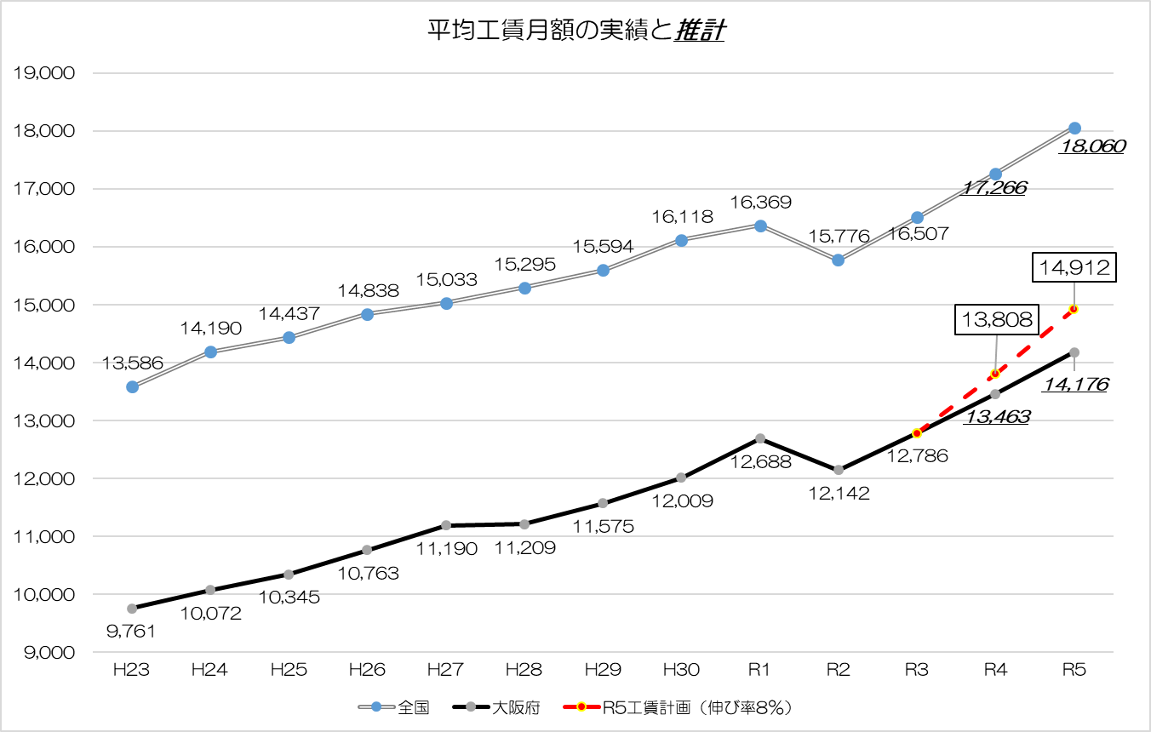
令和５年度目標工賃額の設定について
◆平均工賃月額の実績と推計
※全国は、R2からR３の伸び率（4.6％）を用いＲ4以降を推計
※大阪府は、R2からR3の伸び率（5.3％）を用いR３以降を推計
実績値
推計値

